Slide 1
Подготовила учитель начальных классов Рамазанова Бицилай Увейсовна
МКОУ «ДСОШ»
4 класс 2018г.

Slide 2
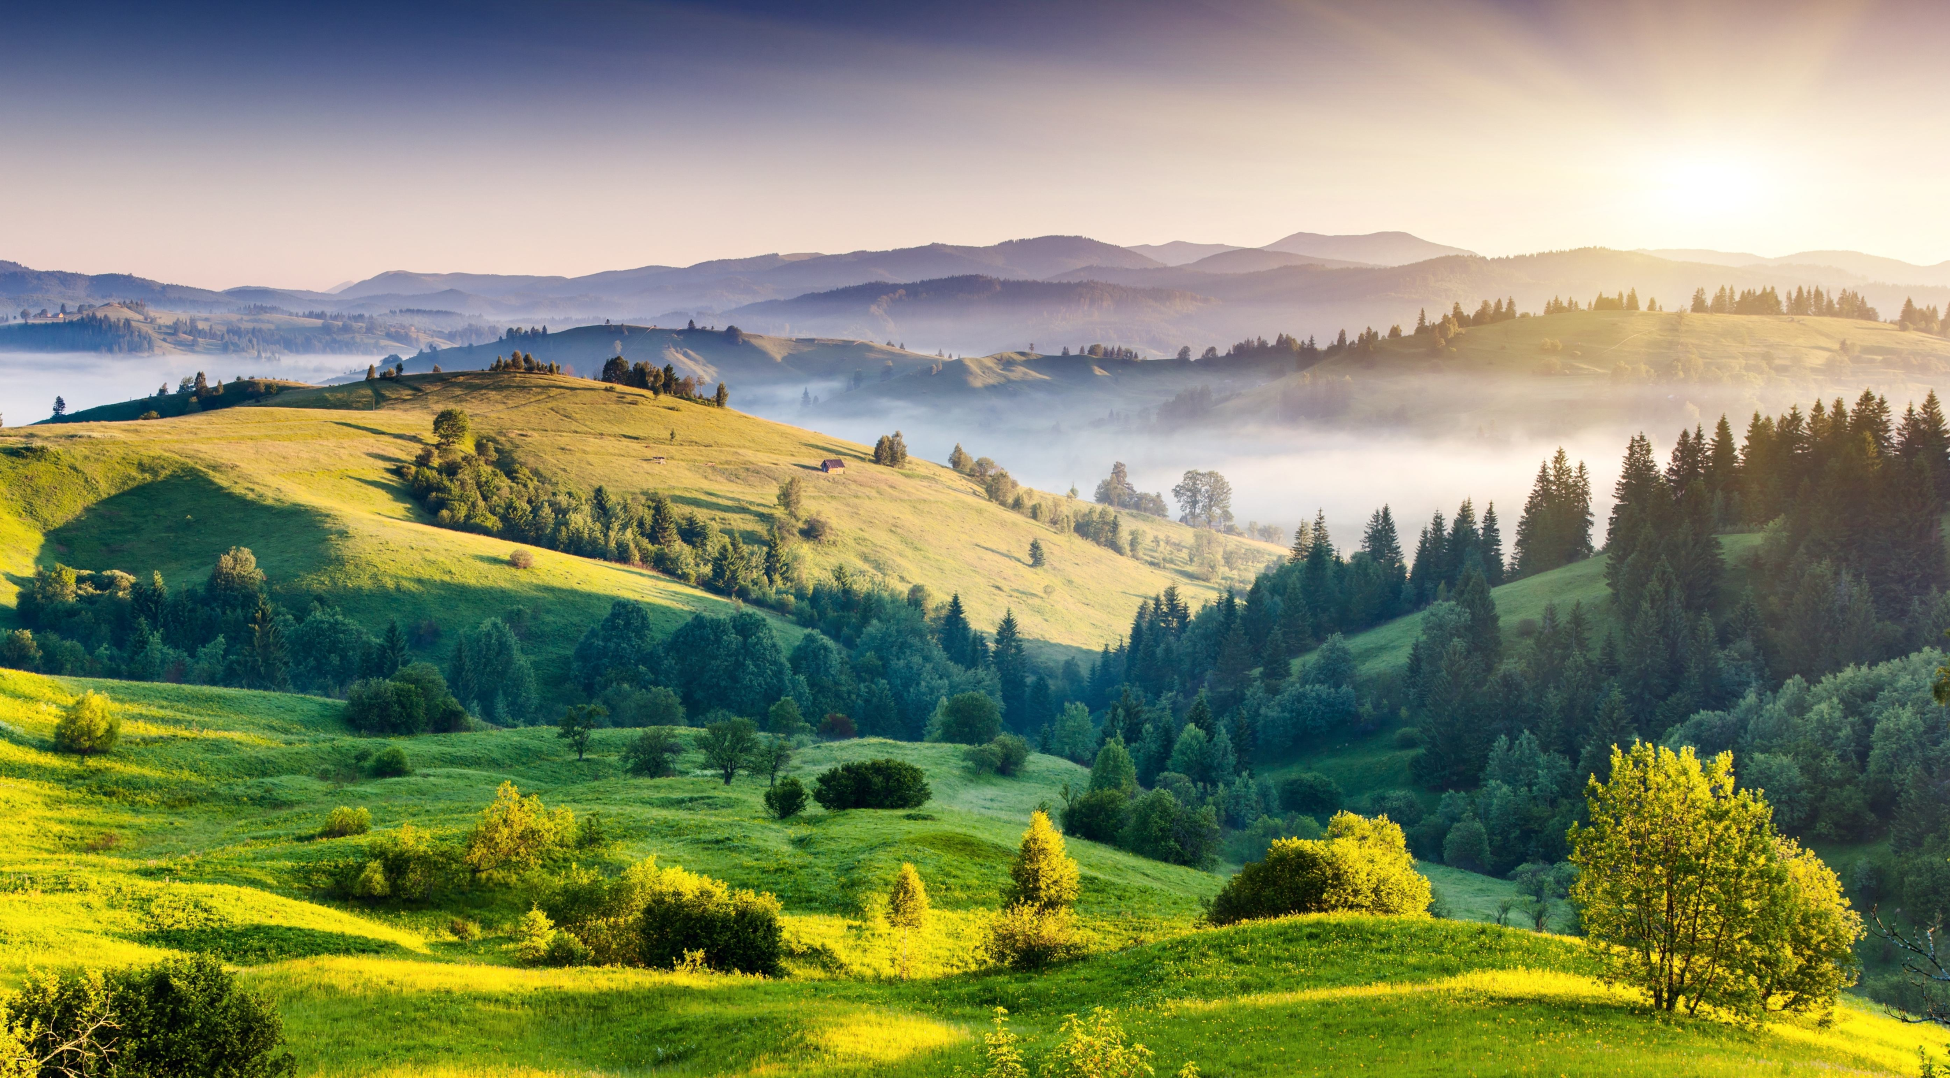
Наша Родина – Россия

Slide 3
Отгадайте пословицу:
«Мать, человек, одна, Родина, у, одна, и»

Slide 4
Одна у человека мать, одна и Родина

Slide 5
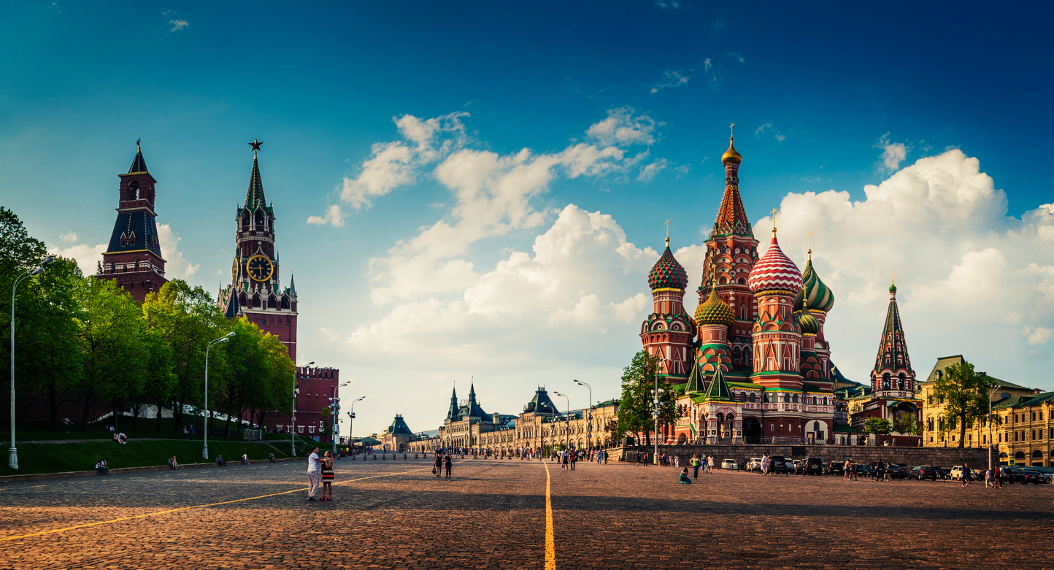
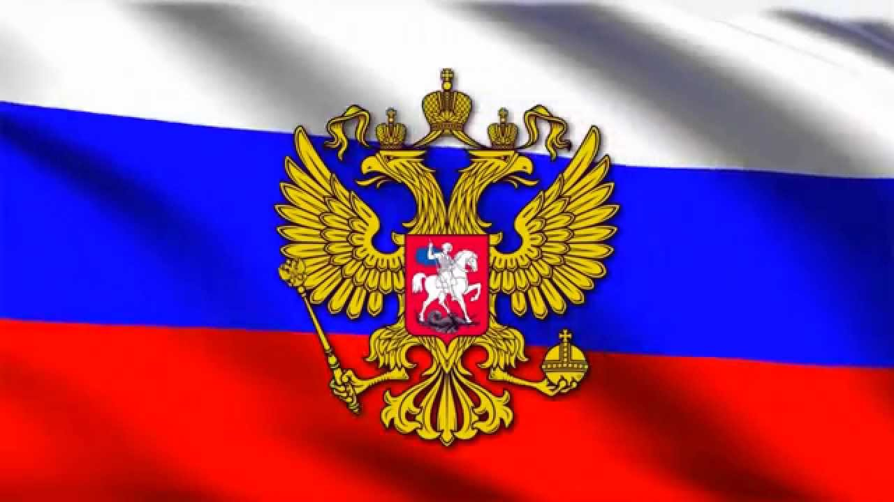

Slide 8
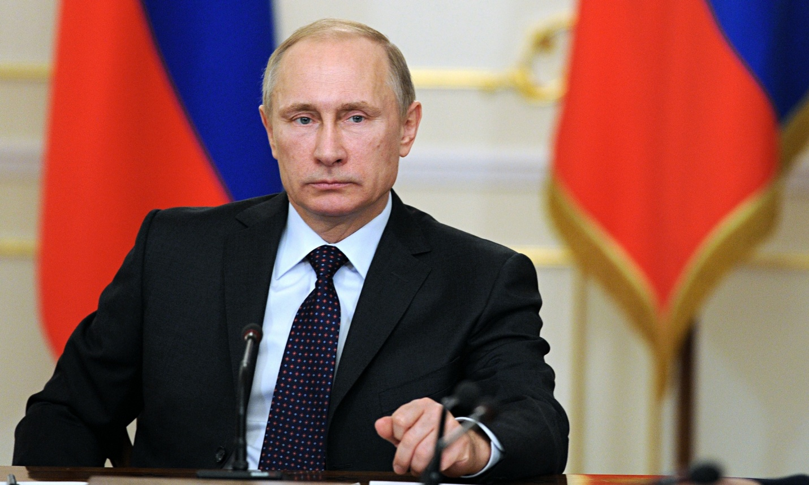
ВЛАДИМИР ПУТИН

Slide 9
и
м
Н
С
и
н
и
й
С
к
и
п
е
Т
р
Г
е
о
р
г
И
й
П
ё
Т
р
Д
в
У
г
л
а
в
ы
й
Ф
е
д
е
р
а
Ц
и
я
В
с
а
д
н
И
к
З
н
а
м
Я

Slide 10
К
р
а
с
н
ы
й
О
р
ё
л
Г
и
м
Н
С
и
н
и
й
С
к
и
п
е
Т
р
Г
е
о
р
г
И
й
П
ё
Т
р
Д
в
У
г
л
а
в
ы
й
Ф
е
д
е
р
а
Ц
и
я
В
с
а
д
н
И
к
З
н
а
м
Я

Slide 15
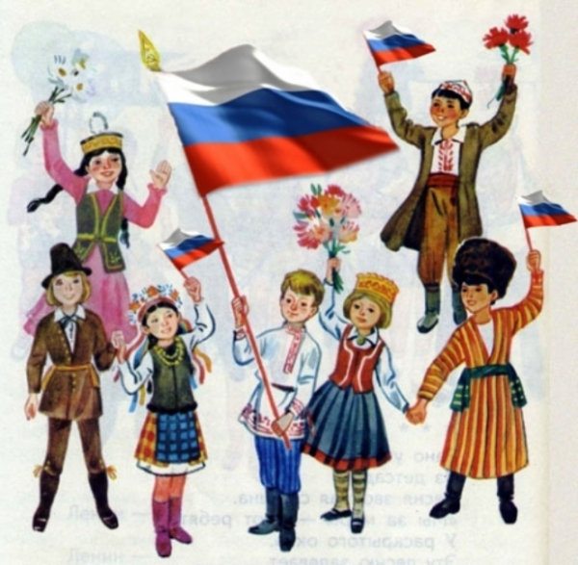
«Мы многонациональный народ Российской Федерации, соединенные общей судьбой на своей земле…»

Slide 16
Ст. 20. «Каждый имеет право на жизнь».

Slide 17
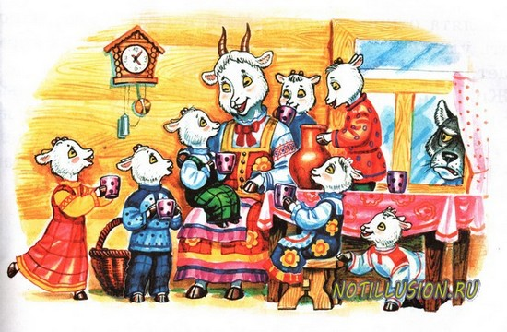
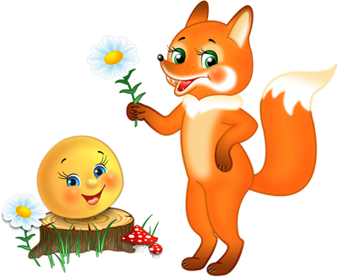

Slide 18
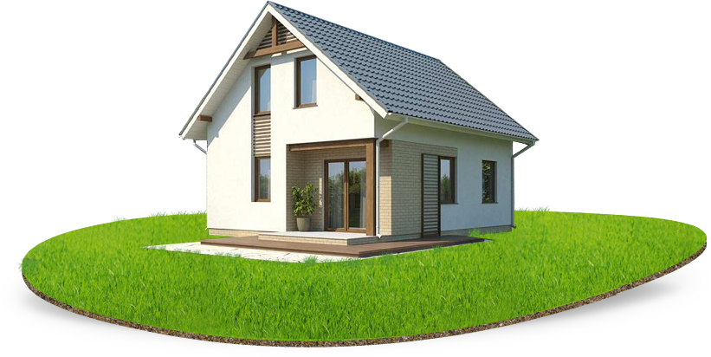
Ст.25. «Жилище неприкосновенно»

Slide 19
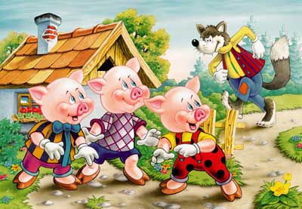

Slide 20
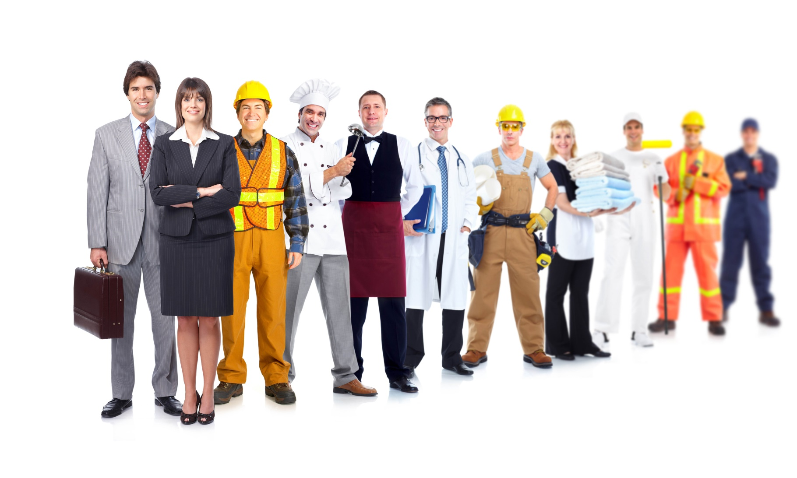
Ст. 37. «Труд свободен. Каждый имеет право свободно распоряжаться своими способностями к труду, выбирать род деятельности и профессию».

Slide 22
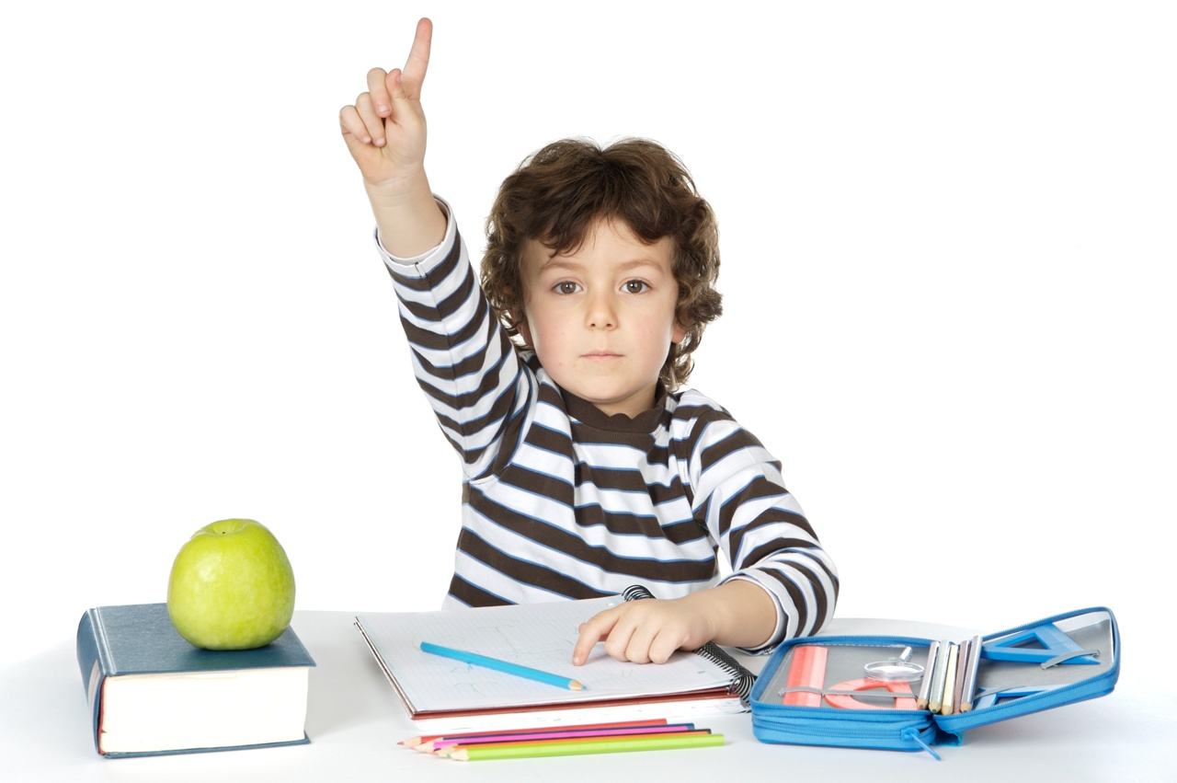
Ст. 43 «Каждый имеет право на образование»

Slide 23
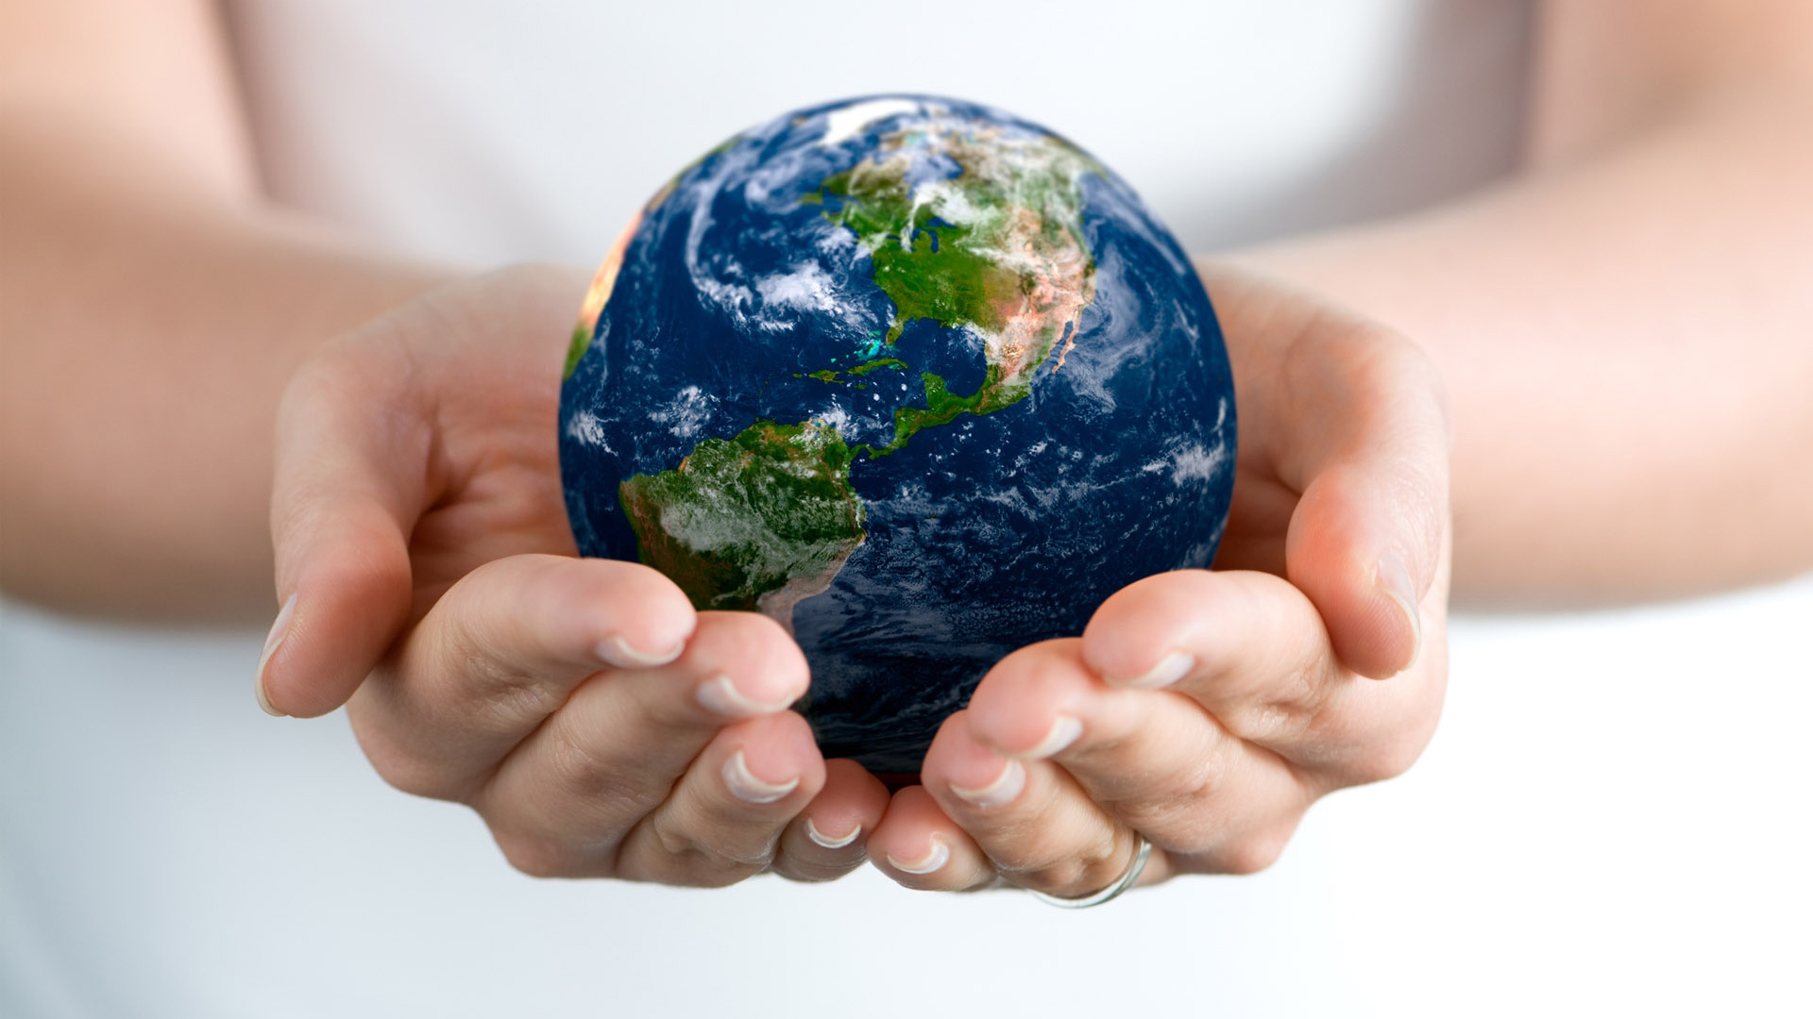
Ст. 58 «Каждый обязан сохранять природу и окружающую среду».

Slide 24
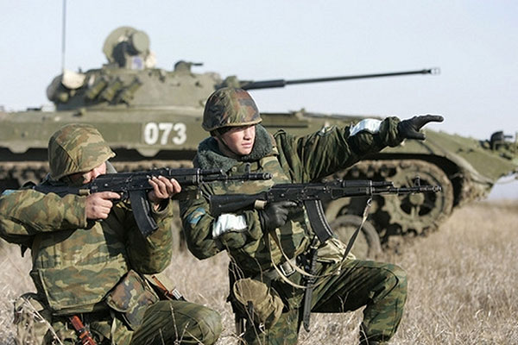
Ст. 59 «Защита Отечества является долгом и обязанностью гражданина Российской Федерации»

